Slide 1


Slide 2
数制
数制之间的转换
逻辑运算
数的机器表示(初步)
整数表示

Slide 3
预备知识：
1K = 2¹⁰ = 1024（Kilo）
1M = 1024K = 2²⁰ （Mega）
1G = 1024M = 2³⁰ （Giga）
1T = 1024G = 2⁴⁰ （Tera）
1P = 1024T = 2⁵⁰ （Peta）
1个二进制位：bit （比特）
8个二进制位：Byte （字节） 1Byte = 8bit
2个字节： Word （字）
1Word = 2Byte = 16bit
Notes:
顺便说些存储领域的1000进制

Slide 4
1. 数制
数 制 基 数 数 码
二进制 Binary 2 0, 1
八进制 Octal 8 0, 1, 2, 3, 4, 5, 6, 7
十进制 Decimal 10 0, 1, 2, 3, 4, 5, 6, 7, 8, 9
十六进制 Hexadecimal 16 0, 1, 2, 3, 4, 5, 6, 7, 8, 9,
A, B, C, D, E, F

Slide 5

二进制 十六进制
十进制 二进制
十进制 十六进制
降幂法 除法
Notes:
93/2=46................余1
46/2=23................余0
23/2=11................余1
11/2=5..................余1
5/2=2....................余1
2/2=1....................余0
结果是1011101

Slide 6
十六进制数：逢十六进一 借一当十六
－1
0 5 C 3 H
3 D 2 5 H
4 2 E 8 H
3 D 2 5 H
0 5 C 3 H
3 7 6 2 H
＋
－
1

Slide 7
3. 逻辑运算（按位操作）
  “与”运算（AND） “或”运算（OR）
  A B A∧B （&） A B A∨B （|）
  0 0 0 0 0 0
  0 1 0 0 1 1
  1 0 0 1 0 1
  1 1 1 1 1 1
  “非”运算（NOT） “异或”运算（XOR）
  A ¬A （~） A B A∀B （^）
  0 1 0 0 0
  1 0 0 1 1
  1 0 1
  1 1 0
Notes:
布尔运算 （c语言的操作符）

Slide 8
  例：X = 00FFH Y = 5555H，Z = X∀Y = ?
  X = 0000 0000 1111 1111 B
  ∀ Y = 0101 0101 0101 0101 B
  Z = 0101 0101 1010 1010 B
  ∴ Z = 55AAH

Slide 9
4. 数的机器表示
机器字( machine word)长
  一般指计算机进行一次整数运算所能处理的二进制数据的位数
    通常也包括数据地址长度
  32位字长
    地址的表示空间是4GB
    对很多内存需求量大的应用而言，非常有限
  64位字长
    地址的表示空间约是1.8 X 10¹⁹ bytes
    目前的x86-64 机型实际支持 48位宽的地址: 256 TB
Notes:
X86的字长

Slide 10

32-bit
Words
64-bit
Words
Bytes
Addr.
0000
Addr
=
??
0001
0000
0002
Addr
=
??
0003
  地址按照字节(byte)来定位
    机器字中第一个字节的地址
    相邻机器字的地址相差4 (32-bit) 或者8 (64-bit)
0000
0004
Addr
=
??
0005
0004
0006
0007
0008
Addr
=
??
0009
0008
0010
Addr
=
??
0011
0008
0012
Addr
=
??
0013
0012
0014
0015

Slide 11
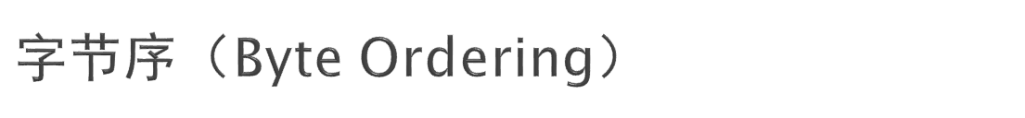
一个机器字内的各个字节如何排列？
  Big Endian: Sun, PowerPC, Internet
    低位字节(Least significant byte, LSB) 占据高地址
  Little Endian: x86
    与LSB相反
数值是0x01234567，地址是0x100
Big Endian
0x100
0x101
0x102
0x103
01
01
23
23
45
45
67
67
Little Endian
0x100
0x101
0x102
0x103
67
67
45
45
23
23
01
01

Slide 12
Decimal: 15213
Binary: 0011 1011 0110 1101
Hex: 3 B 6 D
int A = 15213;
int B = -15213;
long int C = 15213;
IA32, x86-64
Sun
IA32
x86-64
Sun
6D
00
6D
6D
00
3B
00
3B
3B
00
00
3B
00
00
3B
00
6D
00
00
6D
00
IA32, x86-64
Sun
00
00
93
FF
00
C4
FF
FF
C4
FF
93
补码表示
Notes:
网络字节序！Java字节序！

Slide 13
C语言中基本数据类型的大小 (in Bytes)
  C Data Type Typical 32-bit x86-32 x86-64
    char 1 1 1
    short 2 2 2
    int 4 4 4
    long 4 4 8
    long long 8 8 8
    float 4 4 4
    double 8 8 8
    long double 8 10/12 10/16
    char * 4 4 8
      Or any other pointer

Slide 14
  判断以下的推断或者等式是否成立(不成立则给出范例)
    x, y 为32位带符号整数；
x < 0 ⇒ ((x*2) < 0)
ux >= 0
x & 7 == 7 ⇒ (x<<30) < 0
ux > -1
x > y ⇒ -x < -y
x * x >= 0
x > 0 && y > 0 ⇒ x + y > 0
x >= 0 ⇒ -x <= 0
x <= 0 ⇒ -x >= 0
(x|-x)>>31 == -1
ux >> 3 == ux/8
x >> 3 == x/8
x & (x-1) != 0
初始化
int x = foo();
int y = bar();
unsigned ux = x;
unsigned uy = y;

Slide 15
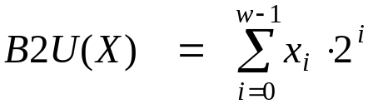
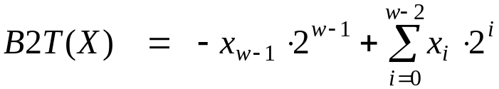
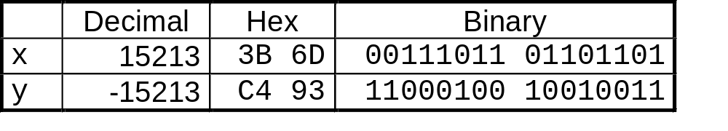
无符号数
带符号数（补码，Two’s Complement）
short int x = 15213;
short int y = -15213;
符号位
符号位（sign bit）
  对于补码表示, MSB （ Most Significant Bit）表示整数的符号
    0 for nonnegative
    1 for negative
Notes:
无符号数 有符号数对应C语言中的数据类型。。。
补码如何来的——给出例子
再要求做几个例子：123=0111 1011 b -123= 1000 0101

Slide 16
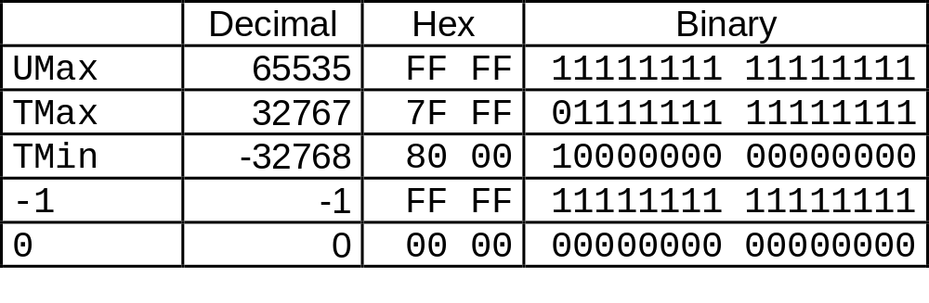
无符号数
  UMin = 0
    000…0
  UMax = 2^{w} – 1
    111…1
带符号数（补码)
  TMin = –2^{w–1}
    100…0
  TMax = 2^{w–1} – 1
    011…1
Other Values
  负1 = 111…1
假设字长为16(w=16)

Slide 17

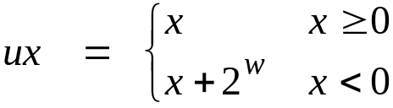
X
B2U(X)
B2T(X)
0000
0
0
无符号数与带符号数之间的转换：
二进制串的表示是不变的。
0001
1
1
0010
2
2
0011
3
3
0100
4
4
0101
5
5
0110
6
6
0111
7
7
1000
8
–8
1001
9
–7
1010
10
–6
1011
11
–5
1100
12
–4
1101
13
–3
1110
14
–2
1111
15
–1

Slide 18
UMax
UMax – 1
TMax + 1
无符号数的范围
TMax
TMax
符号数的范围
0
0
–1
–2
TMin

Slide 19
常数（Constants）
  默认是带符号数
    如果有“U” 作为后缀则是无符号数，如 0U, 4294967259U
如果无符号数与带符号数混合使用，则带符号数默认转换为无符号数
    包括比较操作符
    实例（w=32）
Constant₁ Constant₂ Relation
  0 0U
  -1 0
  -1 0U
  2147483647 -2147483647-1
  2147483647U -2147483647-1
  -1 -2
  (unsigned) -1 -2
  2147483647 2147483648U
  2147483647 (int) 2147483648U

Slide 20
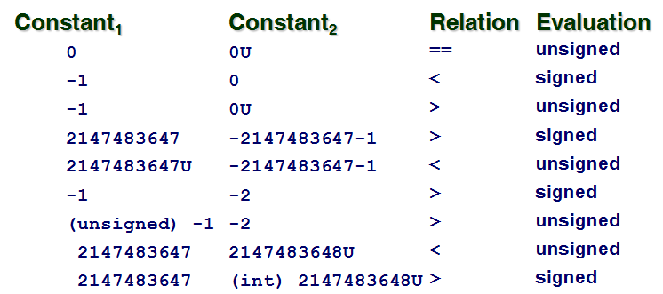

Slide 21
模运算
按位运算
建议：不能仅仅因为取值范围是非负而使用
    示例一
    unsigned i;
    for (i = cnt-2; i >= 0; i--)
    a[i] += a[i+1];
  示例二
    #define DELTA sizeof(int)
    int i;
    for (i = CNT; i-DELTA >= 0; i-= DELTA)
    . . .

Slide 22

u
• • •
Operands: w bits
+
v
• • •
True Sum: w+1 bits
u + v
• • •
Discard Carry: w bits
UAdd_{w}(u , v)
• • •
  s = UAdd_{w}(u , v) = （u + v） mod 2^{w}

Slide 23
u
• • •
Operands: w bits
+
v
• • •
True Sum: w+1 bits
u + v
• • •
Discard Carry: w bits
TAdd_{w}(u , v)
• • •
与无符号数的一致
  Signed vs. unsigned addition in C:
  int s, t, u, v;
  s = (int) ((unsigned) u + (unsigned) v);
  t = u + v
  s == t

Slide 24

True Sum
0 111…1
2^{w}–1
PosOver
TAdd Result
0 100…0
2^{w –1}
011…1
0 000…0
0
000…0
1 011…1
–2^{w –1}–1
100…0
1 000…0
–2^{w}
NegOver
2^{w}
(NegOver)
2^{w}
(PosOver)

Slide 25
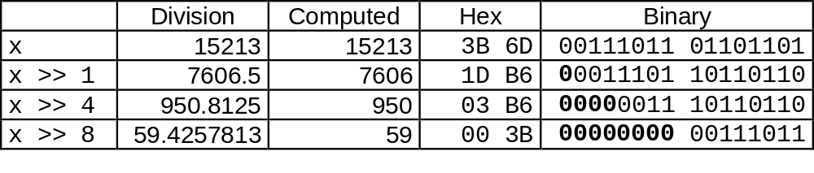
  u >> k gives ⎣ u / 2^{k} ⎦
  采用逻辑右移
k
u
•••
•••
Binary Point
Operands:
/
2^{k}
0
•••
0
1
0
•••
0
0
Division:
u / 2^{k}
0
•••
•••
.
•••
Result:
⎣ u / 2^{k} ⎦
0
•••
•••

Slide 26
C Function
unsigned udiv8(unsigned x)
{
return x/8;
}
Compiled Arithmetic Operations
Explanation
shrl $3, %eax
# Logical shift
return x >> 3;

Slide 27
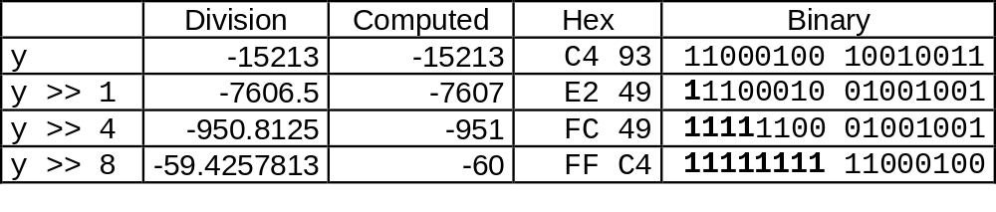
  x >> k gives ⎣ x / 2^{k} ⎦
  采用算术右移
    但是x < 0时，舍入错误
k
x
•••
•••
Binary Point
Operands:
/
2^{k}
0
•••
0
1
0
•••
0
0
Division:
x / 2^{k}
0
•••
•••
.
•••
Result:
RoundDown(x / 2^{k})
0
•••
•••

Slide 28
  Want ⎡ x / 2^{k} ⎤ (需要向0舍入，而不是向下舍入)
  Compute as ⎣ (x+2^{k}-1)/ 2^{k} ⎦
    In C: (x + (1<<k)-1) >> k
      Biases dividend toward 0
Case 1: No rounding
k
Dividend:
u
1
•••
0
•••
0
0
+2^{k} –1
0
•••
0
0
1
•••
1
1
Binary Point
1
•••
1
•••
1
1
Divisor:
/
2^{k}
0
•••
0
1
0
•••
0
0
⎡ u / 2^{k} ⎤
.
0
1
•••
1
1
1
•••
1
•••
1
1
    Biasing has no effect

Slide 29
Case 2: Rounding
k
Dividend:
x
1
•••
•••
+2^{k} –1
0
•••
0
0
1
•••
1
1
1
•••
•••
Incremented by 1
Binary Point
Divisor:
/
2^{k}
0
•••
0
1
0
•••
0
0
⎡ x / 2^{k} ⎤
.
0
1
•••
1
1
1
•••
•••
    Biasing adds 1 to final result
Incremented by 1

Slide 30
C Function
int idiv8(int x)
{
return x/8;
}
Compiled Arithmetic Operations
Explanation
testl %eax, %eax
js L4
L3:
sarl $3, %eax
ret
L4:
addl $7, %eax
jmp L3
if x < 0
x += 7;
# Arithmetic shift
return x >> 3;

Slide 31
  判断以下的推断或者等式是否成立(不成立则给出示例)
    x, y 为32位带符号整数；
x < 0 ⇒ ((x*2) < 0)
ux >= 0
x & 7 == 7 ⇒ (x<<30) < 0
ux > -1
x > y ⇒ -x < -y
x * x >= 0
x > 0 && y > 0 ⇒ x + y > 0
x >= 0 ⇒ -x <= 0
x <= 0 ⇒ -x >= 0
(x|-x) >> 31 == -1
ux >> 3 == ux/8
x >> 3 == x/8
x & (x-1) != 0
初始化
int x = foo();
int y = bar();
unsigned ux = x;
unsigned uy = y;
Notes:
除法如何处理？

